Slide 1


第一期-GO
00-课程说明
主讲老师：shineyork老师

Slide 2

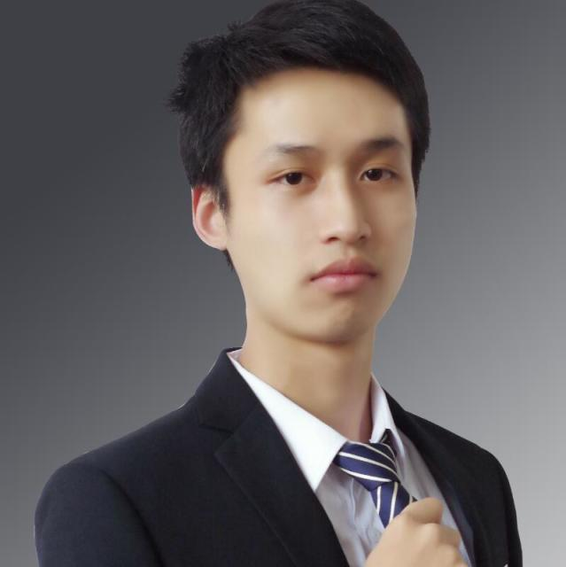
课程说明-课程讲师
主讲老师：帅的不行的 shineyork老师
（人见人爱、花见花开、车见车爆胎）
技能：
擅长诊治各种疑难杂症 (被动,触发条件限于软件类目)
秋名山飘车党(主动释放，条件上课中)

Slide 3
课程说明-上课说明
视频：会分段录制（建议多提醒一下）
上课时间：12月暂定一周两次课程-具体课程根据每周班主任老师通知为主 晚上20:30 – 22:30 开始讲解在20:35
课程资料上传：均会在下课后整理完课程资料上传

Slide 4
课程说明-课程解答
原则：课程以保持流畅的节奏传授课程的知识为主
课程解答时间：
课中休息
课程结束后
解答问题会在课中解答
课程外咨询我(shineyork老师)、班主任
课程中建议互帮互助

Slide 5
课程说明-提问建议
一个好的提问方式往往可以大大提高解决问题的效率
提问模板：
描述相关版本如系统、go等
描述目的：是想做什么
描述过程：建议可以把过程解答能配合文字描述最佳特别是效果代码截全，请不要吝啬截图大小尽量截全
描述问题：想要的现象目前现象

Slide 6
课程说明-问题建议
问题的解决往往可以很好地提升自己的能力，踩的坑多了知道的也就多了
先翻译；一些异常往往是可以通过翻译就知道问题的
根据指定信息行数尝试利用打印调试的方式找问题
根据翻译的信息尝试分析自己产生问题的可能性列举查找问题
回顾正常流程，对照当前流程以及过程的每个参数变化

Slide 7
课程说明-课程解答
以go为基础分为3大块
1. Go的基础语法
2. Go并发并、网络编程，web框架
Go微服务如grpc等
说明：第一期以运用为核心，暂无设计项目实战，只有案例

Slide 8
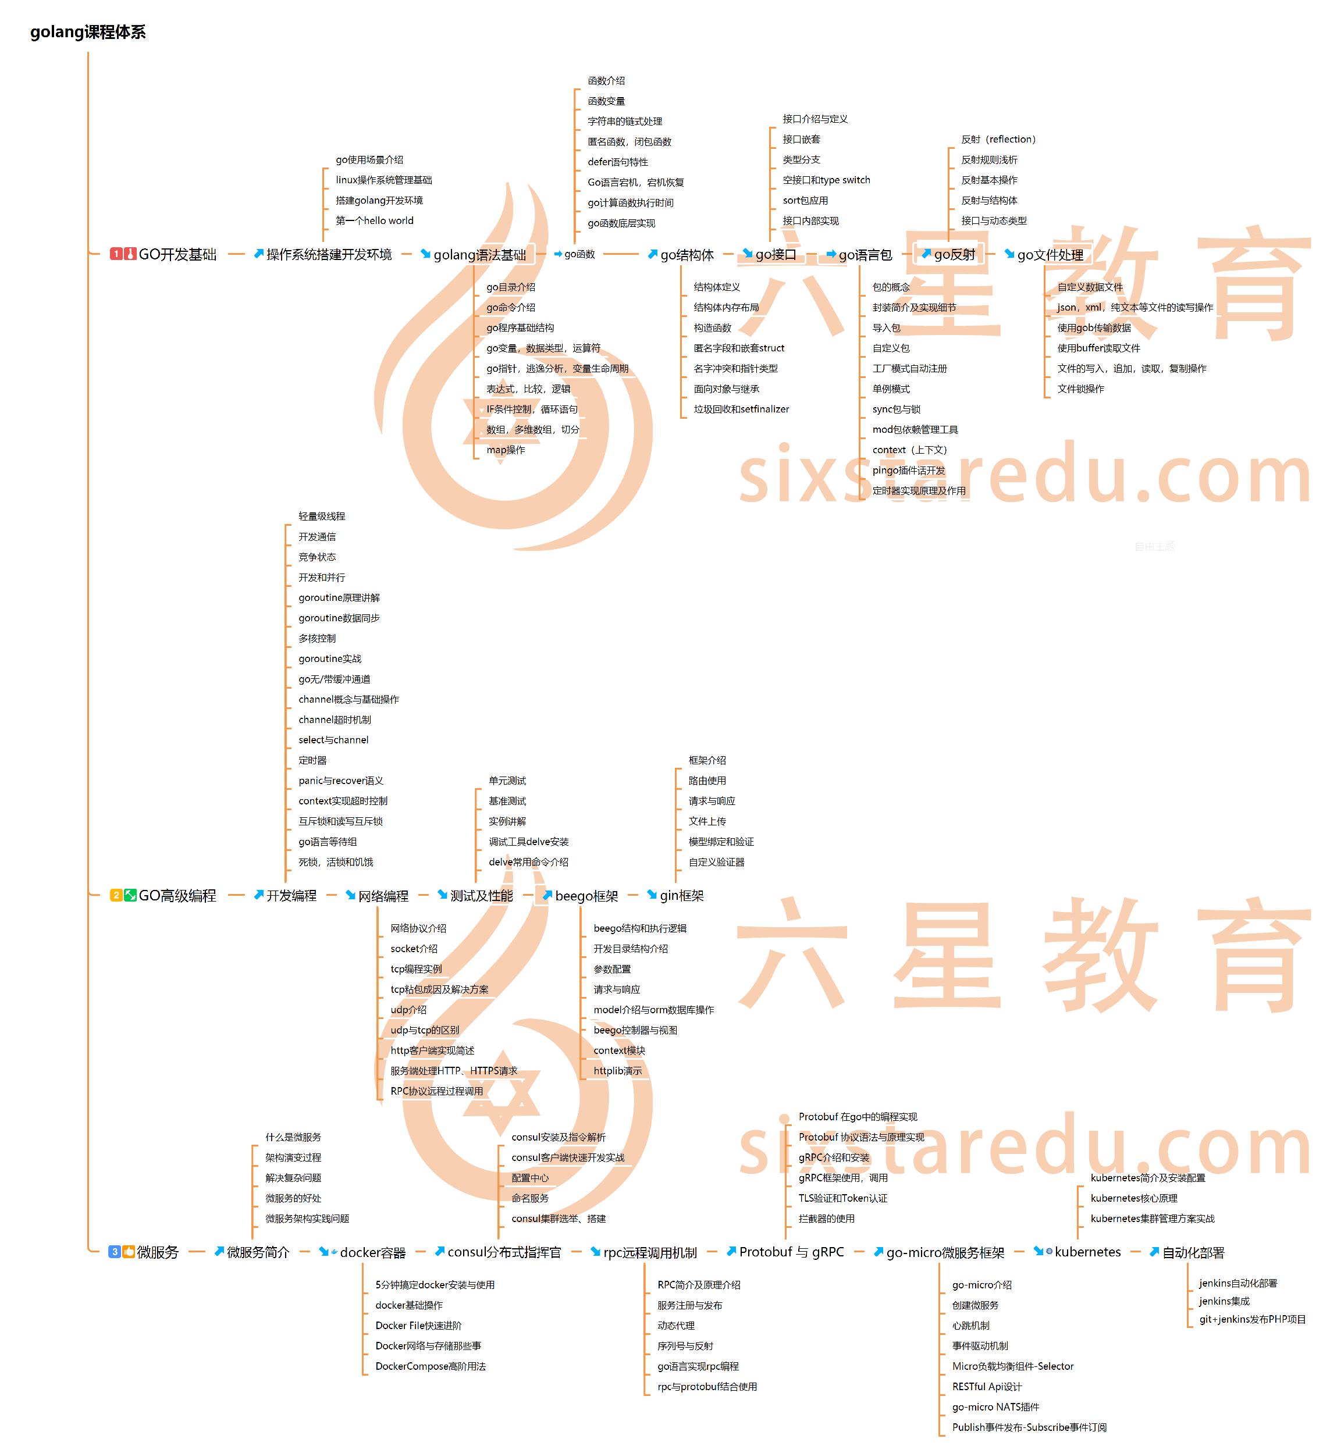
课程说明-课程内容

Slide 9

课程说明-课程基础
感觉多内容、要啥基础

Slide 10

课程说明-补课/扩展
期望补课、或者增加的扩展
找班主任老师

Slide 11

课程说明-作业
提交时间：下次课程之前
邮箱：shineyork@sixstaredu.com
文章笔记:https://six.club/articles
格式：第几次课-主题-你的姓名

Slide 12
第一期-GO
01-Go基础
02-基础语法与集合
主讲老师：shineyork老师

Slide 13
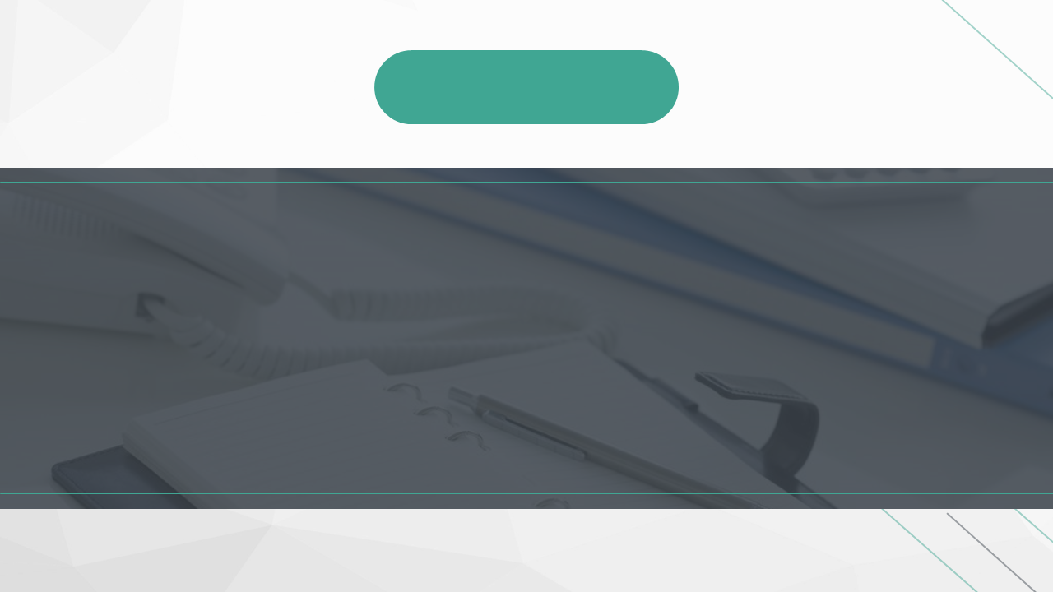
课程内容
指针与fmt输出与单元测试
流程控制
数组与切片
Map集合

Slide 14

指针与fmt输出与单元测试

Slide 15
GO中的fmt
fmt包： 实现了类似C语言printf和scanf的格式化I/O。主要分为向外输出内容和获取输入内容两大部分。
func main(){
fmt.println(“hello go lang”)
}

Slide 16
GO中的fmt-向外输出
函数 | 作用 | 实例
Print(a ...interface{}) (n int, err error) | 打印不换行 | Print(“hello”)
Printf(format string, a ...interface{}) (n int, err error) | 占位符打印不换行 | Printf(“%s go lang”,“hello”)
Println(a ...interface{}) (n int, err error) | 打印换行 | Print(“hello”)

Slide 17
GO中的fmt-获取输入
函数 | 作用 | 实例
Scanf(format string, a ...interface{}) (n int, err error) | 获取控制台输入信息 | fmt.Scan(&name)

Slide 18
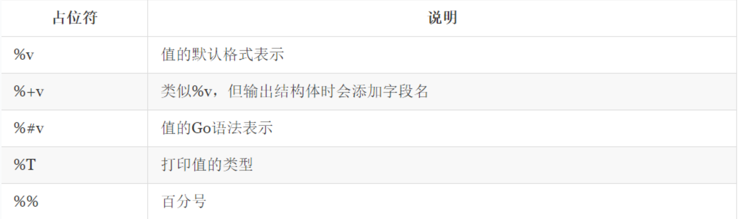
GO中的fmt-中printf占位符

Slide 19
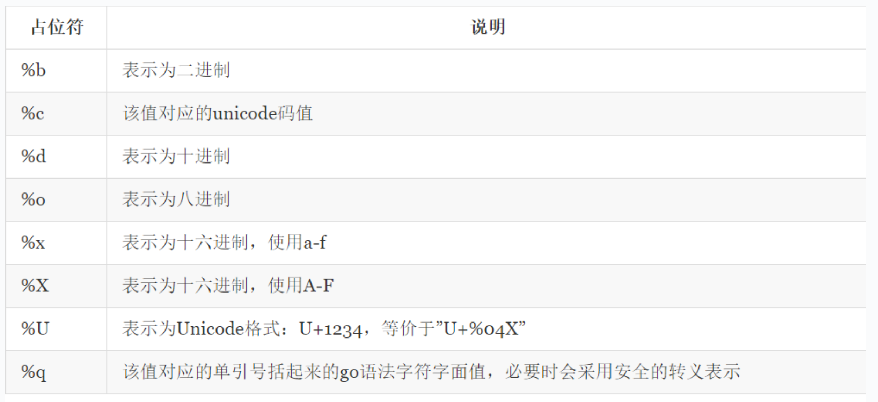
GO中的fmt-中printf占位符

Slide 20
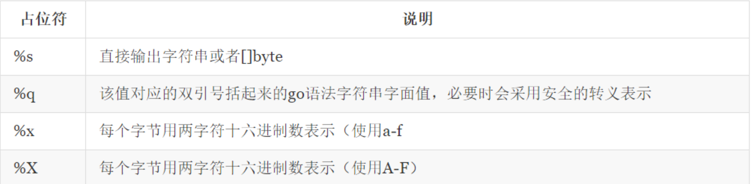
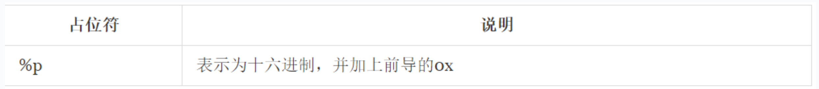
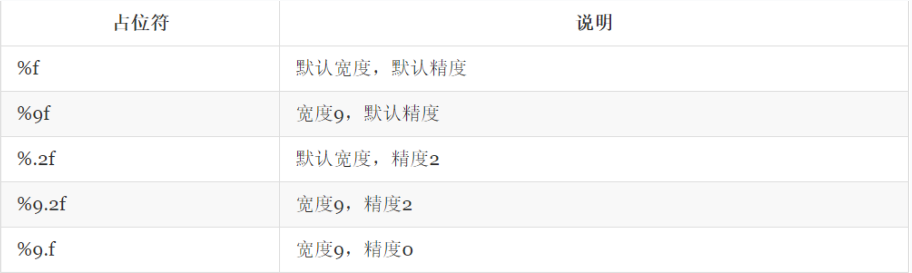
GO中的fmt-中printf占位符

Slide 21
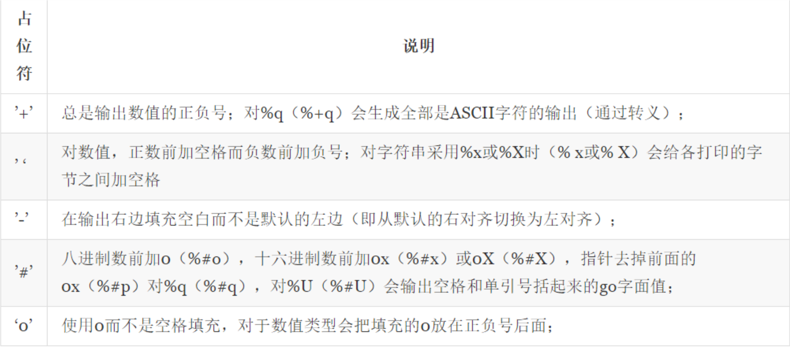
GO中的fmt-中printf占位符

Slide 22
GO中的指针
区别于C/C++中的指针，Go语言中的指针不能进行偏移和运算，是安全指针。
& : 取地址
* : 根据地址取值

Slide 23
理解指针
简单的一个变量赋值操作 a := “shineyork”
其中 “shineyork”就是内容会存储在内存中a 会得到存储的地址
&a
a
“shineyork”
a := “shineyork”
内存
*a
0xc00001a078

Slide 24
注意空指针
当一个指针被定义后没有分配到任何变量时，它的值为 nil
var p *string
fmt.Println(p)
fmt.Printf("p的值是%v\n", p)

Slide 25
流程控制

Slide 26
流程控制
如果：if-else
选择：Switch
循环：for
结束与跳过：break - continue
跳转：goto

Slide 27
数组与切片

Slide 28
数组定义 == 一维数组
var arr0 [5]int = [5]int{1, 2, 3}
var arr1 = [5]int{1, 2, 3, 4, 5}
var arr2 = [...]int{1, 2, 3, 4, 5, 6}
var str = [5]string{3: "hello world", 4: "tom"}
d := [...]struct {
name string
age uint8
}{
{"user1", 10}, // 可省略元素类型。
{"user2", 20}, // 别忘了最后一行的逗号。
}

Slide 29
数组定义 == 多维数组
全局
var arr0 [5][3]int
var arr1 [2][3]int = [...][3]int{{1, 2, 3}, {7, 8, 9}}
局部：
a := [2][3]int{{1, 2, 3}, {4, 5, 6}}
b := [...][2]int{{1, 1}, {2, 2}, {3, 3}} // 第 2 纬度不能用 "..."。

Slide 30
数组定义相关函数
len -- 来求长度，比如string、array、slice、map、channel ，返回长度
var usernames [5]string = [5]string{"shineyork", "cara"}
fmt.Println(len(usernames))

Slide 31
切片
Go 数组的长度不可改变，在特定场景中这样的集合就不太适用，Go中提供了一种灵活，功能强悍的内置类型切片("动态数组"),与数组相比切片的长度是不固定的，可以追加元素，在追加时可能使切片的容量增大

Slide 32
切片 特点
切片：切片是数组的一个引用，因此切片是引用类型。但自身是结构体，值拷贝传递。
切片的长度可以改变，因此，切片是一个可变的数组。
切片遍历方式和数组一样，可以用len()求长度。表示可用元素数量，读写操作不能超过该限制。
cap可以求出slice最大扩张容量，不能超出数组限制。0 <= len(slice) <= len(array)，其中array是slice引用的数组。
切片的定义：var 变量名 []类型，比如 var str []string var arr []int。
如果 slice == nil，那么 len、cap 结果都等于 0。

Slide 33
切片定义
var identifier []type 为 nil
var slice1 []type = make([]type, len) 或 slice1 := make([]type, len)
arr1 := []int{0, 2}

Slide 34
数组与切片操作
操作 | 含义
S[n] | 获取元素值
S[:] | 从数组s的索引位置0到len(s)-1处获得的切片
S[low:] | 从数组s的索引位置low到len(s)-1处获得的切片
S[:high] | 从数组s的索引位置0到high处获得的切片
s[low:high] | 从数组s的索引位置low到high处获得的切片

Slide 35
切片操作
操作 | 含义
len | 来求长度
cap | capacity是容量的意思，用于返回某个类型的最大容量（只能用于切片和 map
append | 用来追加元素到数组、slice中,返回修改后的数组、slice
make | 用来分配内存，返回Type本身(只能应用于slice, map, channel)
copy | 用于复制和连接slice，返回复制的数目

Slide 36
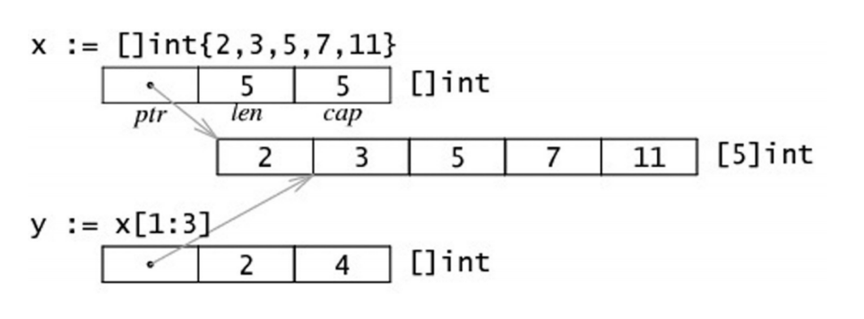
切片之[:]

Slide 37
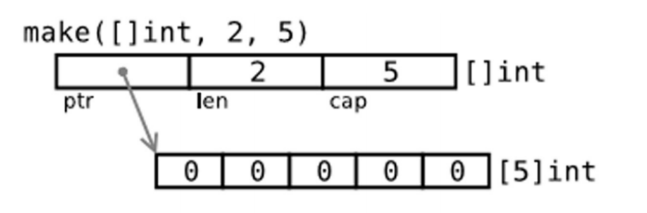
切片之make

Slide 38
切片之make

Slide 39
Cap重新分配规律
s := make([]int, 0, 1)
c := cap(s)
for i := 0; i < 50; i++ {
s = append(s, i)
if n := cap(s); n > c {
fmt.Printf("cap: %d -> %d\n", c, n)
c = n
}
}

Slide 40
Map集合

Slide 41
Map集合
// 定义map集合
var goClassMap map[string]string
goClassMap = make(map[string]string)
// 或
// goClassMap := make(map[string]string)
// 添加数据
goClassMap["teacher"] = "shineyork"
goClassMap["contents"] = "go"
fmt.Println(goClassMap)

Slide 42

THANK YOU
主讲老师：shineyork老师

Slide 43
目录
深度理解面向对象
代码封装的思路
分层设计思想
Xdebug->跟踪代码

Slide 44
点击此处添加内容
请添加文字内容

Slide 45




点击输入相关文字标题
请输入内容请输入内容
请输入内容请输入内容
请输入内容请输入内容
请输入内容请输入内容
请输入内容请输入内容
请输入内容请输入内容

Slide 46



点击输入相关文字标题
小标题
小标题
小标题
小标题
输入正文内容输入正文内容输入正文内容
输入正文内容输入正文内容输入正文内容
输入正文内容输入正文内容输入正文内容
输入正文内容输入正文内容输入正文内容
请输入总结性文字请输入总结性文字请输入总结性文字请输入总结性文字请输入总结性文字请输入总结性文字请输入总结性文字

Slide 47




点击输入相关文字标题
输入小标题
输入小标题
请输入正文内容请输入正文内容请输入正文内容
请输入正文内容请输入正文内容请输入正文内容
输入小标题
输入小标题
请输入正文内容请输入正文内容请输入正文内容
请输入正文内容请输入正文内容请输入正文内容

Slide 48
点击此处添加内容
请添加文字内容

Slide 49


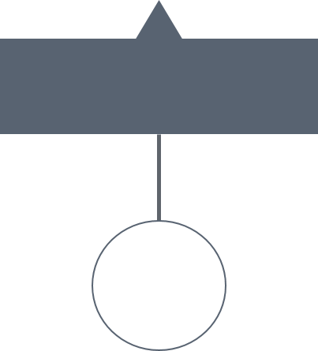
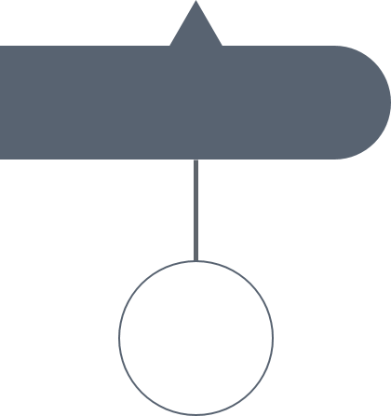
点击输入相关文字标题
请输入正文内容请输入正文内容
请输入正文内容请输入正文内容
请输入小标题
请输入小标题
请输入小标题
请输入小标题
请输入正文内容请输入正文内容
请输入正文内容请输入正文内容

Slide 50


点击输入相关文字标题
小标题
小标题
小标题
点击输入正文内容点击输入正文内容点击输入正文内容
点击输入正文内容点击输入正文内容点击输入正文内容
点击输入正文内容点击输入正文内容点击输入正文内容

Slide 51
点击此处添加内容
请添加文字内容

Slide 52


点击输入相关文字标题
输入小标题
输入小标题
请输入正文内容请输入正文内容请输入正文
请输入正文内容请输入正文内容请输入正文
请输入总结性文字请输入总结性文字请输入总结性文字请输入总结性文字请输入总结性文字请输入总结性文字请输入总结性文字

Slide 53


点击输入相关文字标题
请输入正文内容请输入正文内容请输入正文内容请输入正文内容请输入正文内容请输入正文内容请输入正文内容请输入正文内容请输入正文内容请输入正文内容请输入正文内容请输入正文内容请输入正文内容

Slide 54
点击此处添加内容
请添加文字内容

Slide 55


点击输入相关文字标题
输入小标题
请输入正文内容请输入正文内容请输入正文
输入小标题
请输入正文内容请输入正文内容请输入正文

Slide 56
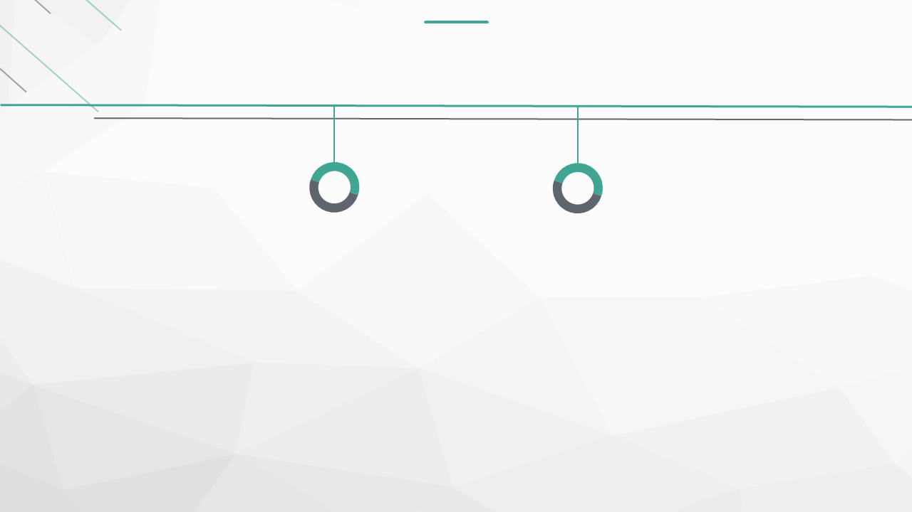



点击输入相关文字标题
请输入小标题
请输入小标题
请输入小标题
点击输入正文内容点击输入正文内容
点击输入正文内容点击输入正文内容
点击输入正文内容点击输入正文内容

Slide 57
THANK YOU
制作人：妮妮

